Slide 1

BÀI THUYẾT TRÌNH NHÓM 1
NGUYỄN THẾ KIÊN
NGUYỄN VĨNH THỊNH
TRƯƠNG VĂN THUẬN
NGUYỄN MINH HIẾU
NGUYỄN HỮU GIA HUY

Slide 2
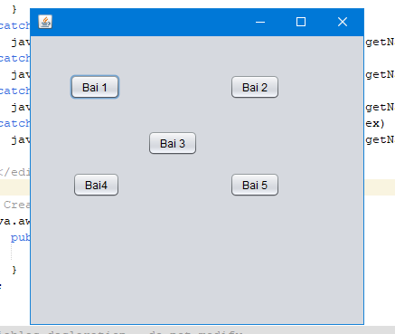
Trang dislay
Tạo 5 button mỗi button tương ứng với một Practice
Khi nhấn vào button thi sẽ mở ra giao diện từng bài

Slide 3
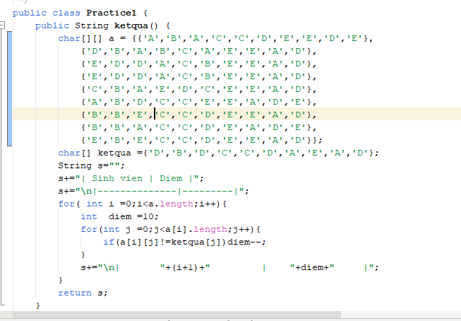
Bài 1
Bài 1: Hiển thi số điểm của từng sinh viên
Code:
Tạo một Jrame form
TextArea sẽ hiển thị điểm của từng sinh viên khi chạy chương trinh

Slide 4
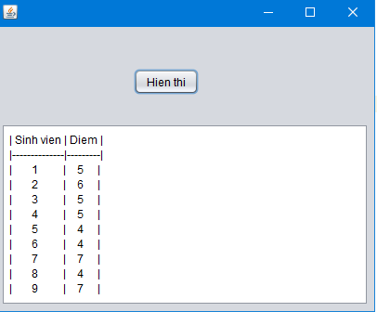
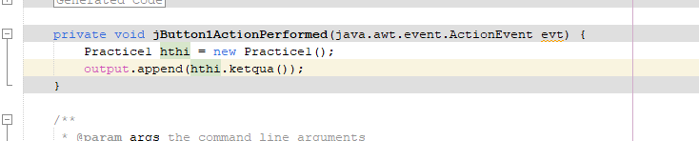
Bài 1
Đoạn code khi bấm vào button hiển thị
Kết quả hiện thị khi chạy chương trình

Slide 5
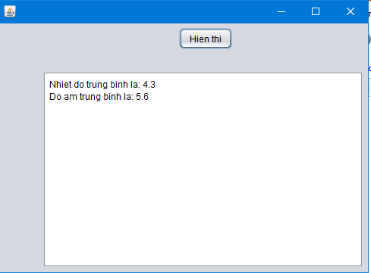
Bài 2
Hiển thị nhiệt độ trung bình, độ ẩm trung bình từ file.txt
Code:
Link to github
Sau khi nhấn nút hiển thị thì chương trình sẽ nhận dữ liệu trong file weather.txt và xuất thông tin về nhiệt độ và độ ẩm trung bình

Slide 6
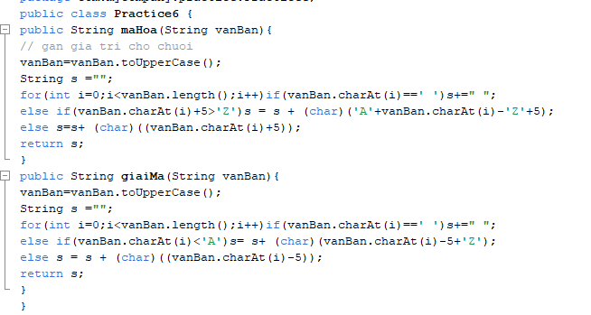
Bài 6
Mã hoá một chuỗi văn bản
Code:

Slide 7
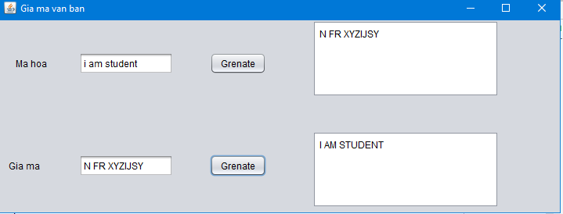
Bài 6
Khi nhập chuỗi văn bản vào hàng ở trên thì chương trình sẽ mã hoá văn bản
Hàng ở dưới sẽ giải mã văn bản

Slide 8
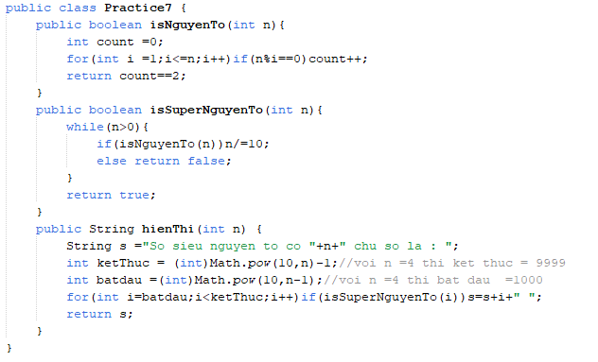
Bài 7
Nhập n từ bàn phím và tìm các số nguyên tố co n chữ số
Code:

Slide 9
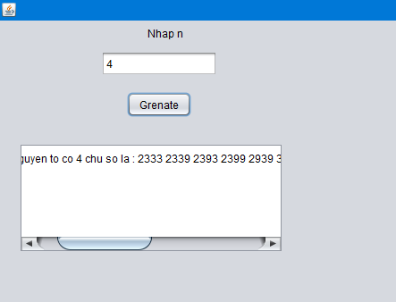
Bài 7
Kết quả các số siêu nguyên tố có 4 chữ số

Slide 10
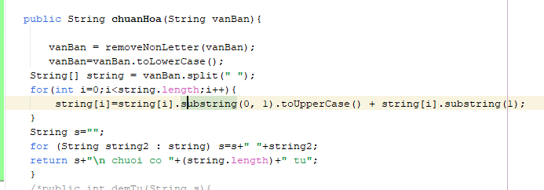
Bài 14&15
Đếm các kỹ tự trong chuôi
Đầu tiên sẽ subtring chuỗi ra thành các mảng chuỗi
Sau đó dựa vào số lượng phần tử trong chuỗi cũng là số chữ trong chuỗi
Code:

Slide 11
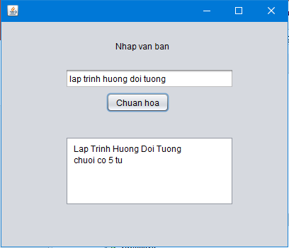
Bài 14
Kết quả khi chạy chương trình

Slide 12
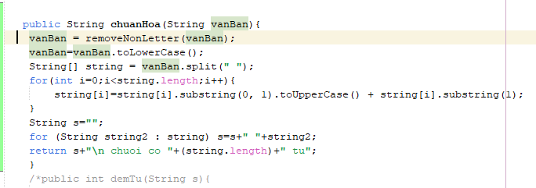
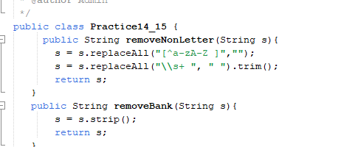
Bài 15
Chuẩn hoá chuỗi, và viết hoa
Đầu tiên: loại bỏ các ký tự không phải là chữ ra khỏi chuỗi, và xoá các dấu cách dư bằng câu lệnh:
s = s.replaceAll("[^a-zA-Z ]","");
s = s.replaceAll("\\s+ ", " ").trim();
Sau đó loại bỏ các ký tự trắng, rồi tách chuỗi và viết hoa mỗi chữ cái đầu
Code:
// loại bỏ ký tự dư thừa ra khỏi chuỗi
Viết hoa mỗi chữ cái đầu tiên

Slide 13
Bài 15
Kết quả chương trình

Slide 14

Cảm ơn các bạn đã lắng nghe bài thuyết trình

